Slide 1

Detección de oportunidades.
Clase N°5
Docente Formación Integral: Estefanía González C.
Innovación y Emprendimiento I

Slide 2
Objetivo de aprendizaje.
Aplicar la técnica de procesamiento de hallazgos para visualizar los vínculos entre datos, agrupar información relevante, entender las relaciones causa-efecto en las problemáticas, distinguir los problemas específicos de los usuarios y desarrollar nuevas perspectivas que enriquezcan la comprensión y solución de los hallazgos.

Slide 3
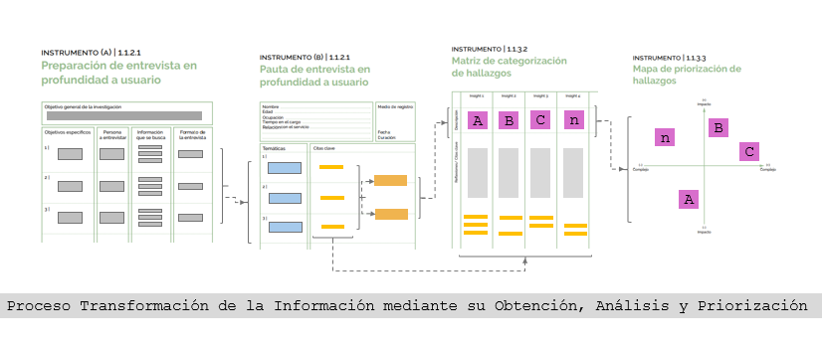
Proceso de ejecución de la unidad

Slide 4
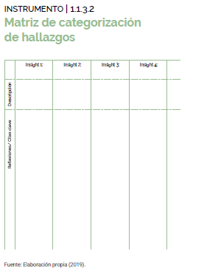
Procesamiento de hallazgos
El procesamiento de hallazgos es una técnica que ayuda a visualizar los vínculos, crear agrupaciones, comprender las relaciones causa-efecto implícitas en las problemáticas, diferenciar los problemas relacionados con los usuarios y generar nuevas perspectivas sobre los hallazgos.

Slide 5
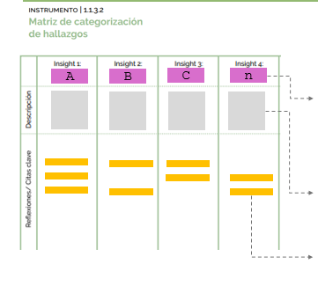
Matriz de categorización de hallazgos
Facilita la comprensión, organización y priorización de la información recopilada. Destaca los detalles más relevantes y profundos, y ayuda a identificar patrones y elementos clave.
Insight :Es una verdad evidente que refleja la comprensión de los principales factores que están influyendo en la experiencia del usuario frente al desafío.
Descripción: Texto explicativo para ampliar la comprensión del Insight.
Citas Clave: Extraídas de las respuestas de la entrevista, estas respaldan el insight.

Slide 6
¿Cómo se utiliza?
Una vez vaciado los hallazgos y habiéndolos agrupado:
Nombre los Insight que se desprenden del análisis de
los hallazgos.
Describa en qué consiste el problema que el Insight busca
Relevar
Enuncie las “citas” que están detrás de los Insight a
modo de evidencia y respaldo de los Insight.
Establezca las categorías de los Insight de acuerdo a los
objetivos del desafío para la posterior priorización

Slide 7
Recomendaciones.
Identifique los temas que se saturan entre los hallazgos levantados en el instrumento anterior y que pueden generar
categorías.
Utilice un concepto o una frase que represente la problemática
para nombrar el Insight.

Slide 8
Instrumento 1.1.3.2 Matriz de categorización de hallazgos
 | Insight 1: | Insight 2: | Insight 3: | Insight 4:…
Descripción
Reflexiones/ cita clave

Slide 9
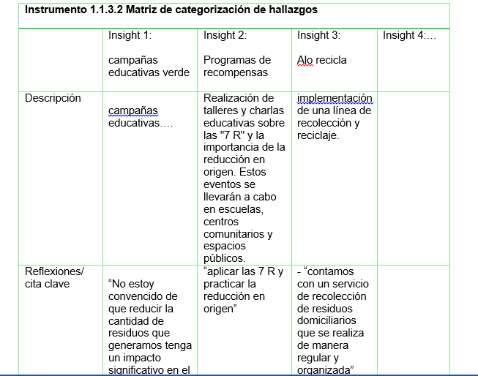
Ejemplo.

Slide 10
Referencias.
INACAP. (n.d.). Toolkit: Guía de introducción a la educación [PDF]. INACAP. https://lms.inacap.cl/pluginfile.php/15252140/mod_resource/content/1/FGIE01_U01S00_TOOLKIT_U01.pdf

